Slide 1
সবাইকে স্বাগতম

Slide 2
শিক্ষক পরিচিতি
পল্লবী রায় চৌধুরী
সহকারি শিক্ষক
আমড়াখাইর ০১ সরকারি প্রাথমিক বিদ্যালয়
নবীগঞ্জ,হবিগঞ্জ
pallobiroychowdhury93@gmail.com

Slide 3
পাঠ পরিচিতি
শ্রেণিঃ পঞ্চম
বিষয়ঃ প্রাথমিক বিজ্ঞান
অধ্যায় :চতুর্থ
পাঠের শিরোনামঃ বায়ু
পাঠ্যাংশঃ বায়ু দূষণের কারণ।
সময়ঃ ৪0 মিনিট

Slide 4
এসো আমরা একটি ভিডিও দেখি…
ভিডিওটিতে কি দেখতে পাচ্ছ ?
বিভিন্ন কারনে বায়ু দূষিত হচ্ছে।

Slide 5
আজকের পাঠ
বায়ু

Slide 6
শিখনফল
৫.২.২ বায়ু দূষণের কারণ বলতে পারবে।

Slide 7
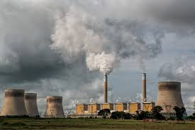
ছবিতে তোমরা কী দেখতে পাচ্ছ?
কলকারখানার কালো ধৌঁয়া
কলকারখানার কালো ধোঁয়া থাকে কার্বন ডাই অক্সাইড বায়ুতে মিশে বায়ুকে দূষিত করে।

Slide 8
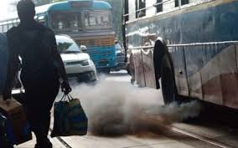
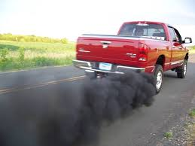
বিভিন্ন প্রকার যানবাহনের কালো ধোঁয়া বায়ুতে মিশে বায়ুকে দূষিত করে।

Slide 9
গাছপালা পোড়ানোর ফলে ধোঁয়া বায়ুতে মিশে বায়ুকে দূষিত করে।

Slide 10
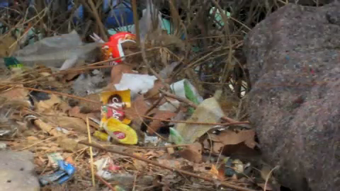
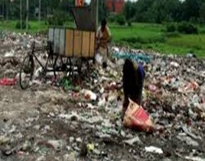
যেখানে সেখানে ময়লা আবর্জনা ফেলার ফলে বায়ুতে দুর্গন্ধ ছড়িয়ে বায়ুকে দুষিত করে।

Slide 11
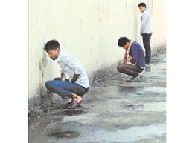
যেখানে সেখানে মলমুত্র ত্যাগের ফলে বায়ুতে দুর্গন্ধ ছড়ায় এবং বায়ুকে দুষিত করে।

Slide 12
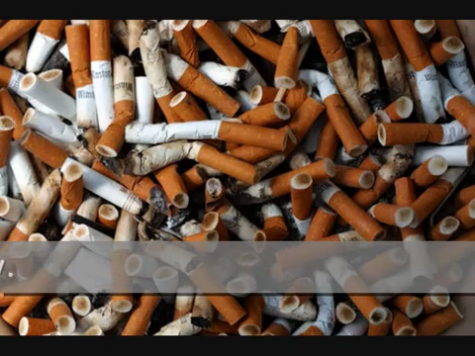
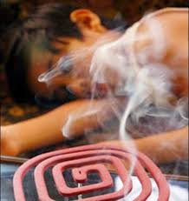
সিকারেটের ধোঁয়া
কয়েলের কালো ধোঁয়া

Slide 13
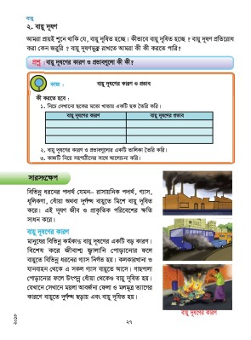
তোমাদের পাঠ্য বই বের করে ২৭ পৃষ্টা মনযোগ দিয়ে পড়।
পাঠ্য বই সংযোগ

Slide 14
একক কাজ
বায়ু দূষণ কাকে বলে?
উ: যেখানে সেখানে ময়লা আবর্জনা ফেলার ফেলা ও মলমূত্র ত্যাগ করার কারণে বায়ুতে দুর্গন্ধ ছড়িয়ে বায়ুকে দুষিত করে।

Slide 15
জোয়ায় কাজ
(ক )যানবাহনের কালো ধোঁয়ায় থাকে………………। (খ)কয়লা পোড়ালে বায়ুতে .................. …. উৎপন্ন হয়।
(গ )দূষিত বায়ু আমাদের -------------- জন্য ক্ষতিকর।
(ঘ) মানুষের বিভিন্ন …………বায়ৃ দূষণের বড় কারণ।
কার্বন ডাই অক্সাইড
সালফার ডাই অক্সাইড
স্বাস্থ্যের
কর্মকান্ড

Slide 16
দলীয় কাজ
দল ০১
দল ০২
তিনটি বায়ু দূষণের কারণ লিখ।
কলকারখানার ধোঁয়া
গাছপালা কাটা
গাড়ির কালো ধোঁয়া
দূষিত বায়ুতে কি কি থাকে ।
কার্বন ডাই অক্সাইড
ধুলিকনা
কার্বন কনা

Slide 17
মূল্যায়ন
১)এসিডযুক্ত বৃষ্টি জন্য নিচের কোনটি দায়ী?
ক)অক্সিজেন খ)নিয়ন
গ)সালফার ঘ)কার্বন
২)বায়ু দূষণের ফলে হয় এমন রোগ কোনটি?
ক)এইডস খ)হাঁপানি
গ)আমাশয় ঘ)জন্ডিস

Slide 18
বাড়ির কাজ
বায়ু দূষণের ৫টি কারণ বাড়ি থেকে লিখে আনবে।

Slide 19
ধন্যবাদ সবাইকে

